Slide 1
Консультация для педагогов «Работающие стенды в ДОУ»
муниципальное дошкольное образовательное учреждение
детский сад №21 «Мозаика»

Slide 2
Центры активности:
центр искусств;
центр строительства;
центр двигательной активности;
центр кулинарии;
литературный центр (в старших группах — центр грамотности и письма);
центр сюжетно-ролевых (драматических) игр;
центр песка и воды;
центр математики и манипулятивных игр;
центр науки и естествознания;
открытая площадка.

Slide 3
Работающие стенды -
наглядное пособие, используемое в совместной деятельности с детьми, стимулирующее ребенка к самостоятельной или коллективной деятельности.

Slide 4
Работающие стенды
Педагогические
Психологические

Slide 5
Работающие стенды
Педагогические
Психологические
Доска выбора
Три вопроса
Письмо родителям
Интерактивные записки
Деловые хлопоты
Календарь природы
Дни проживания
Здравствуй, я пришел!
Звезда недели
Все обо мне
Мое самочувствие
Правила группы

Slide 6
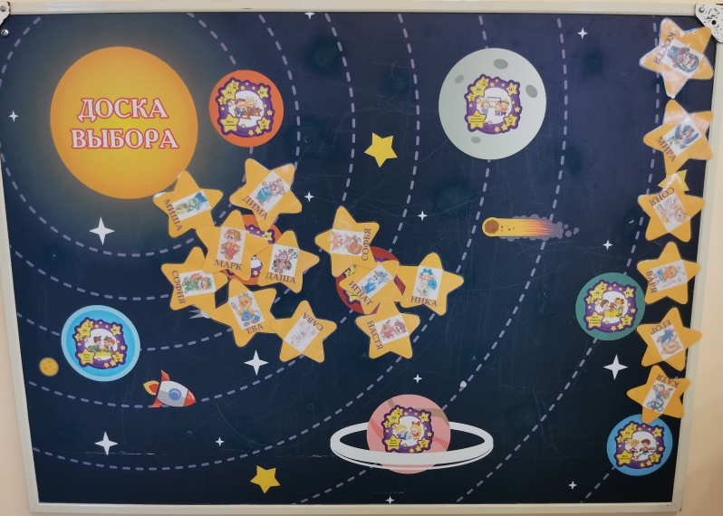
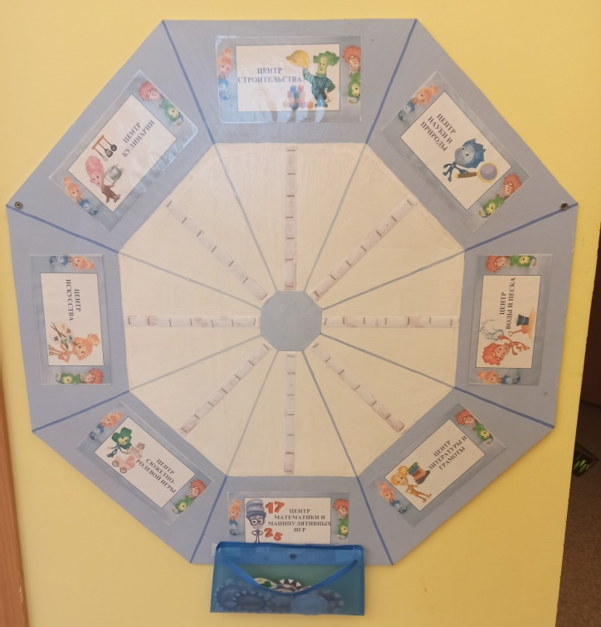
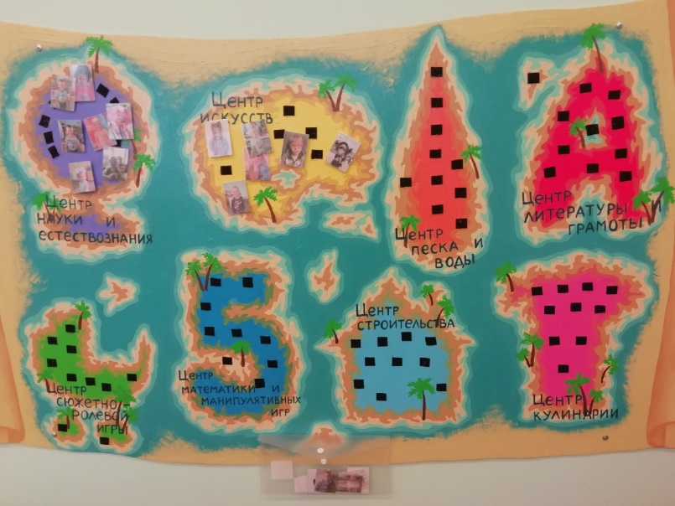
РАБОТАЮЩИЙ СТЕНД «ДОСКА ВЫБОРА»

Slide 7
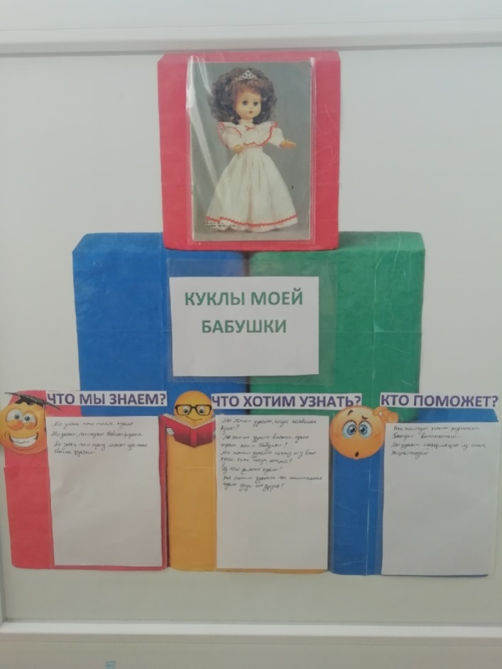
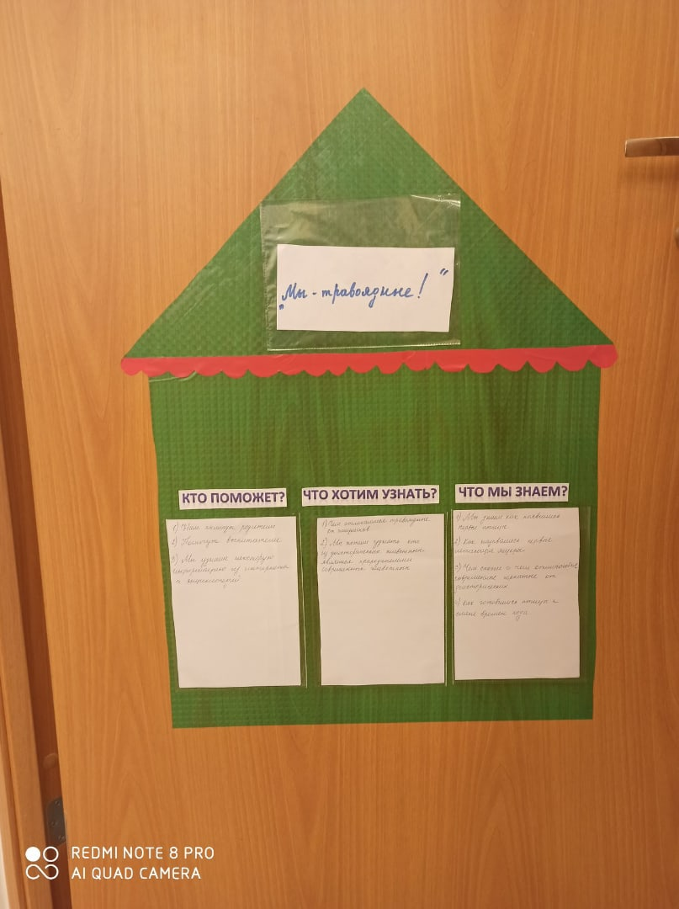
Работающий стенд «Три вопроса»

Slide 8
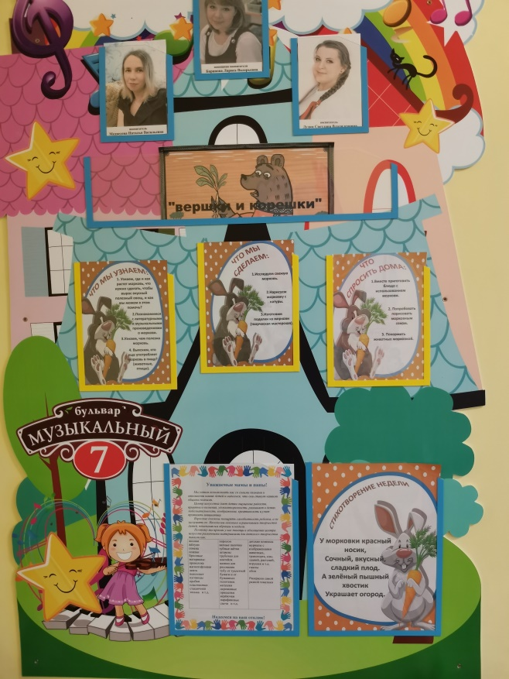
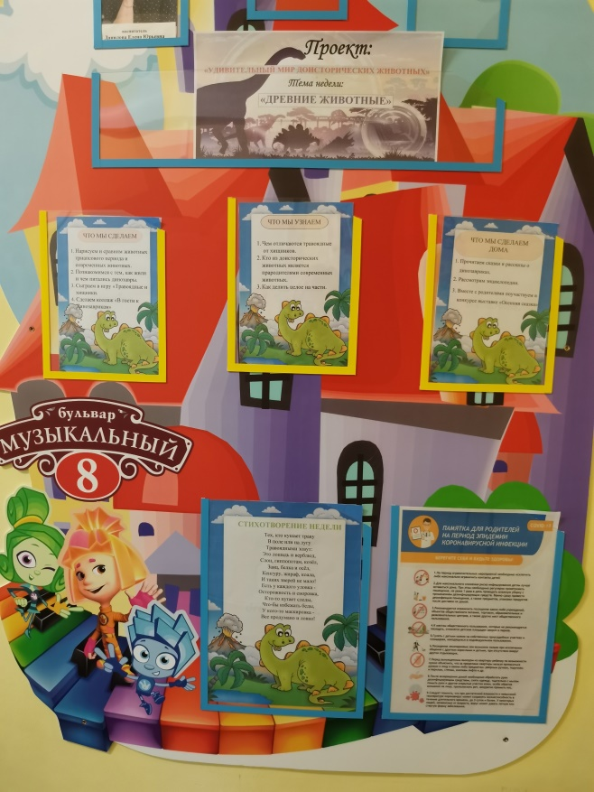
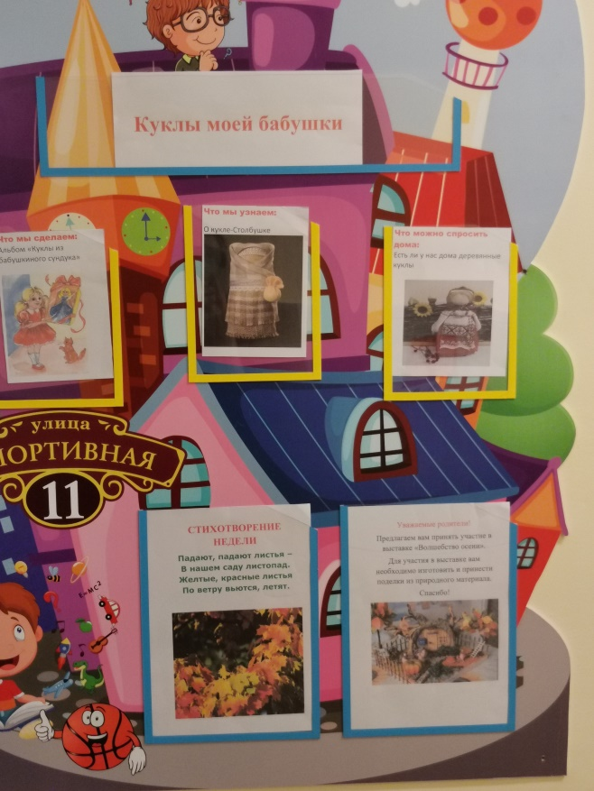
Работающий стенд «Письмо родителям»

Slide 9
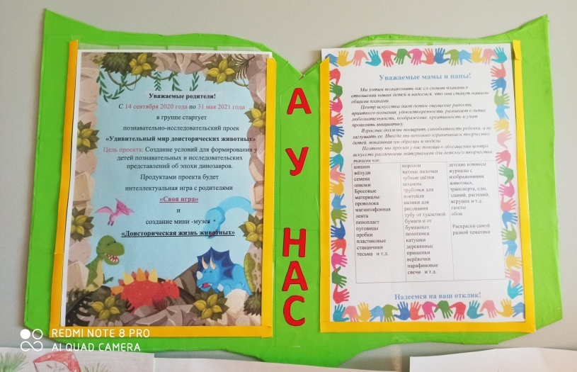
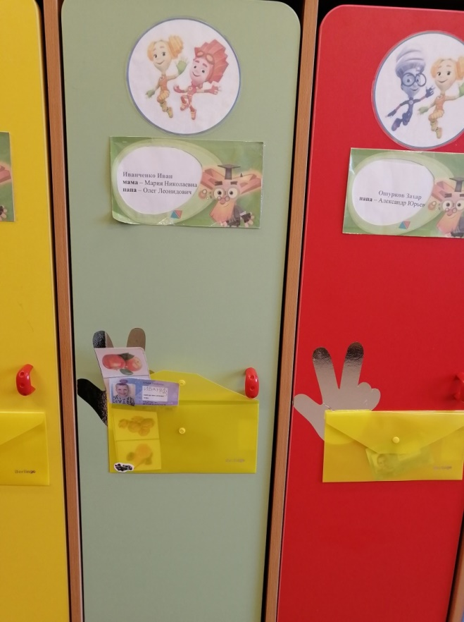
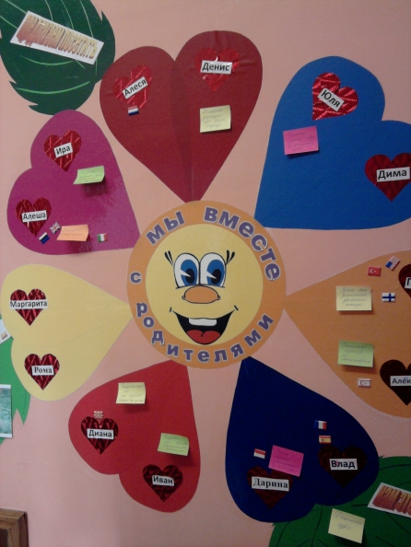
Работающий стенд «Интерактивные записки»

Slide 10
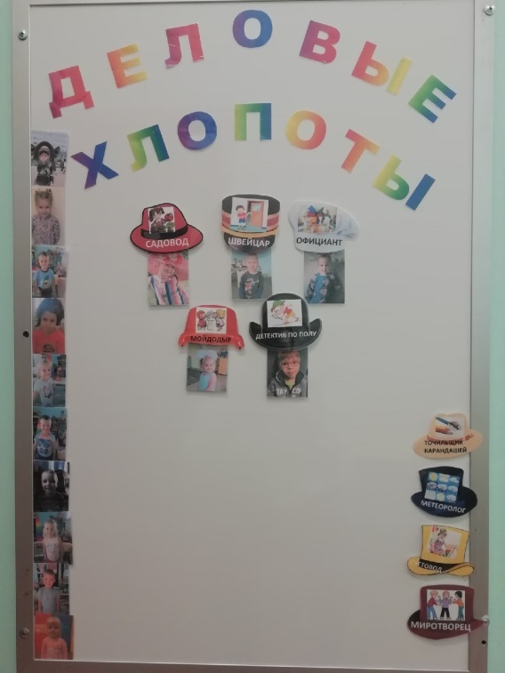
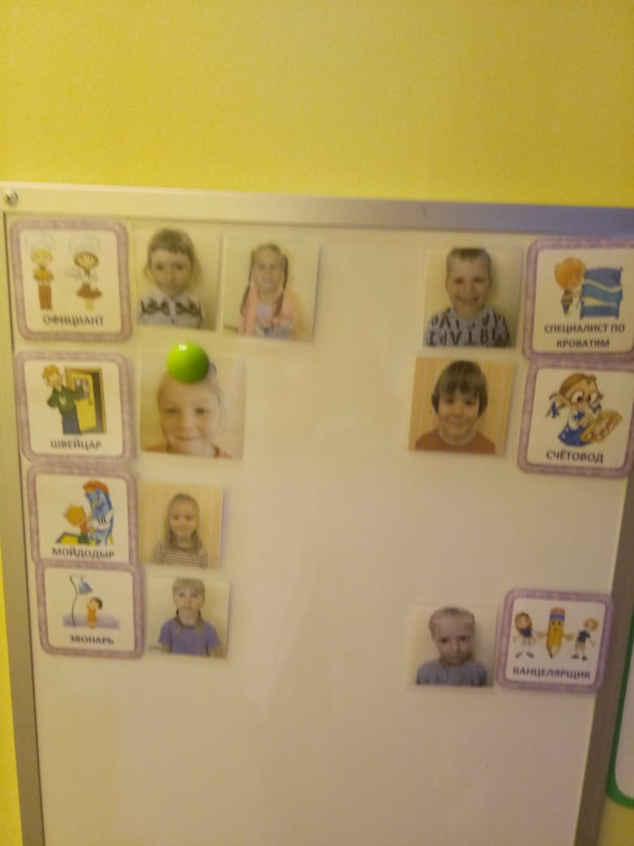
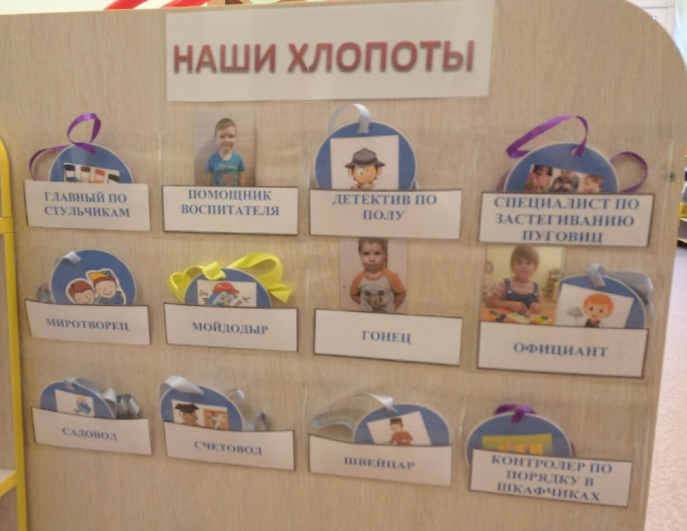
Работающий стенд «Деловые хлопоты»

Slide 11
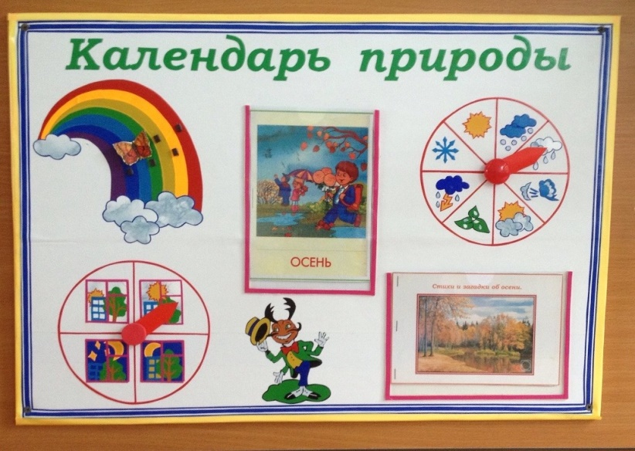
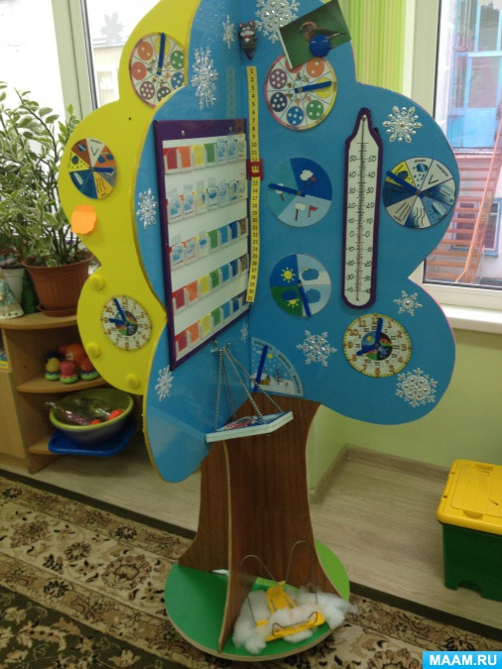
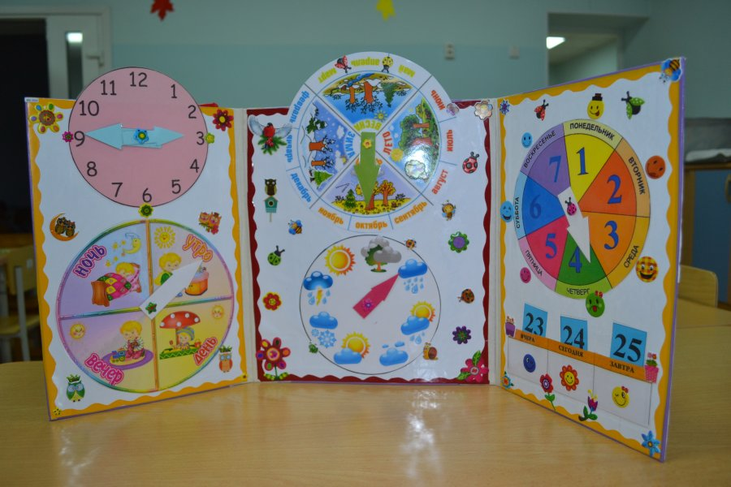
Работающий стенд «Календарь природы»

Slide 12
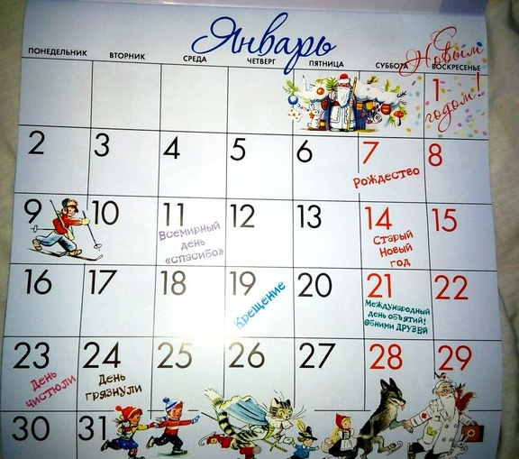
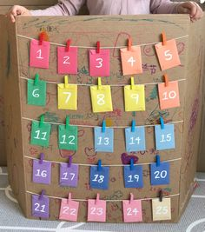
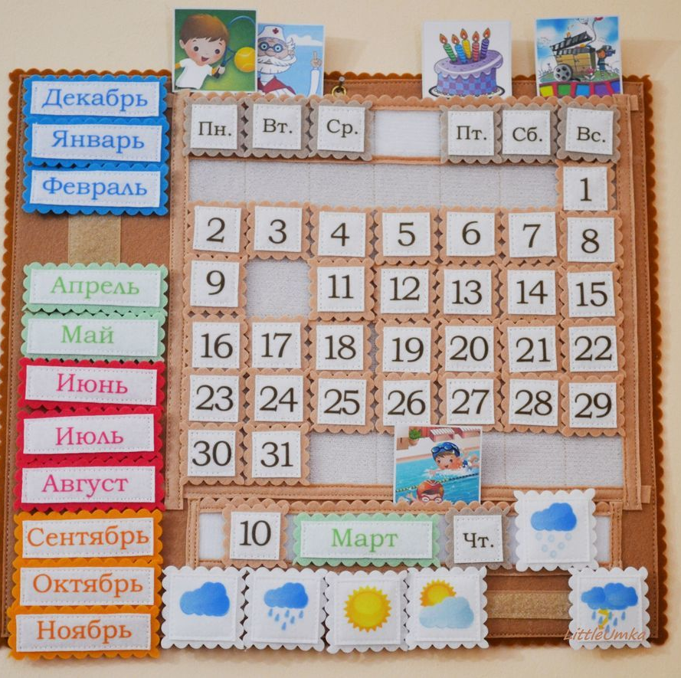
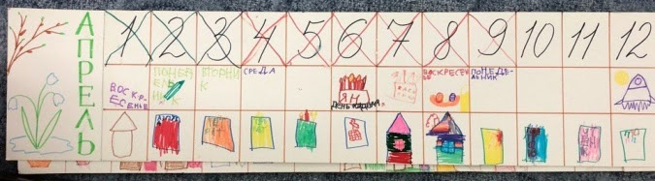
Работающий стенд «Дни проживания»

Slide 13
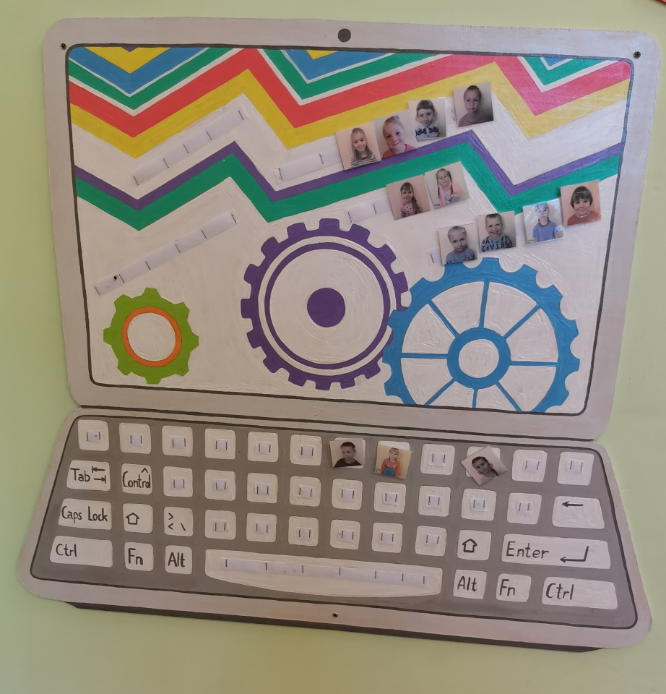
Работающий стенд «Здравствуйте, я пришел!»

Slide 14
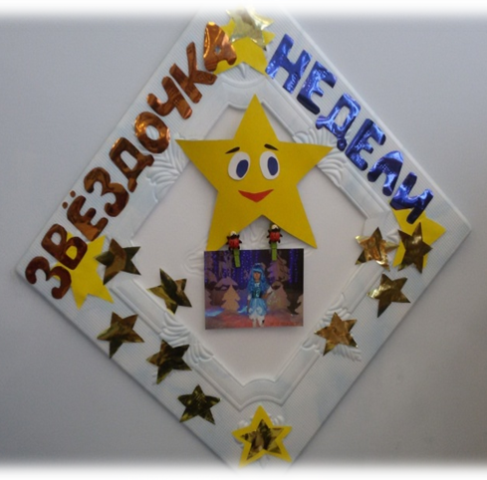
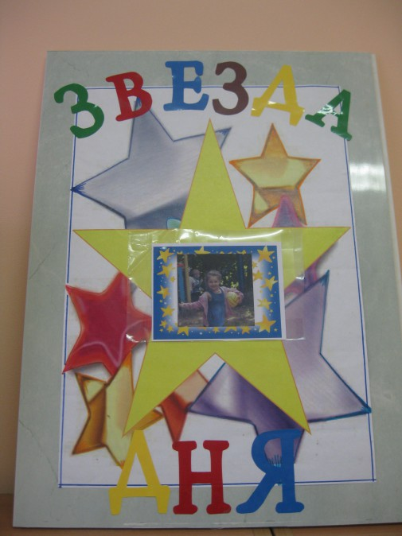
Работающий стенд «Звезда недели»

Slide 15
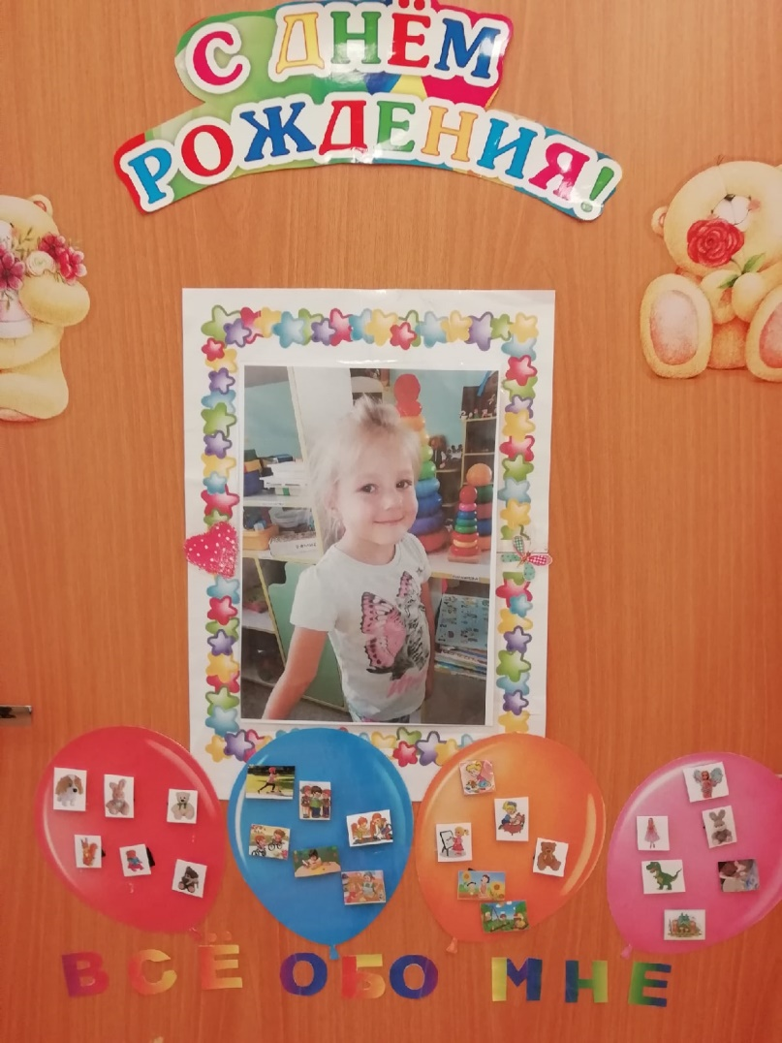
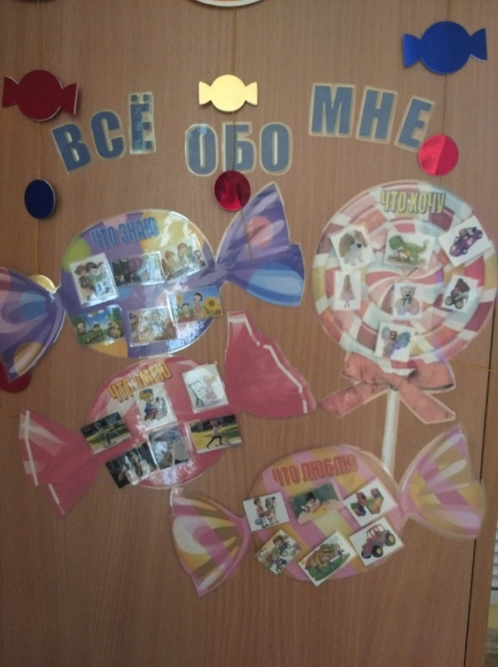
Работающий стенд «Все обо мне»

Slide 16
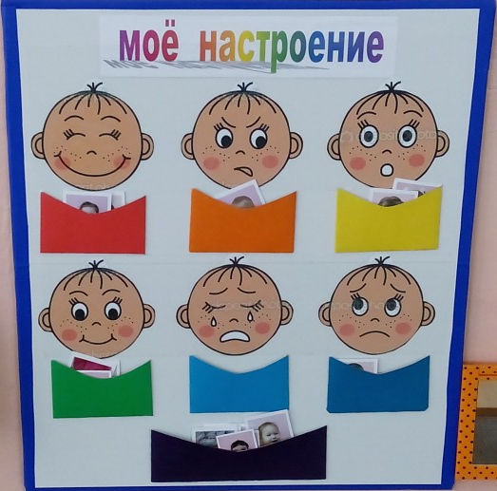
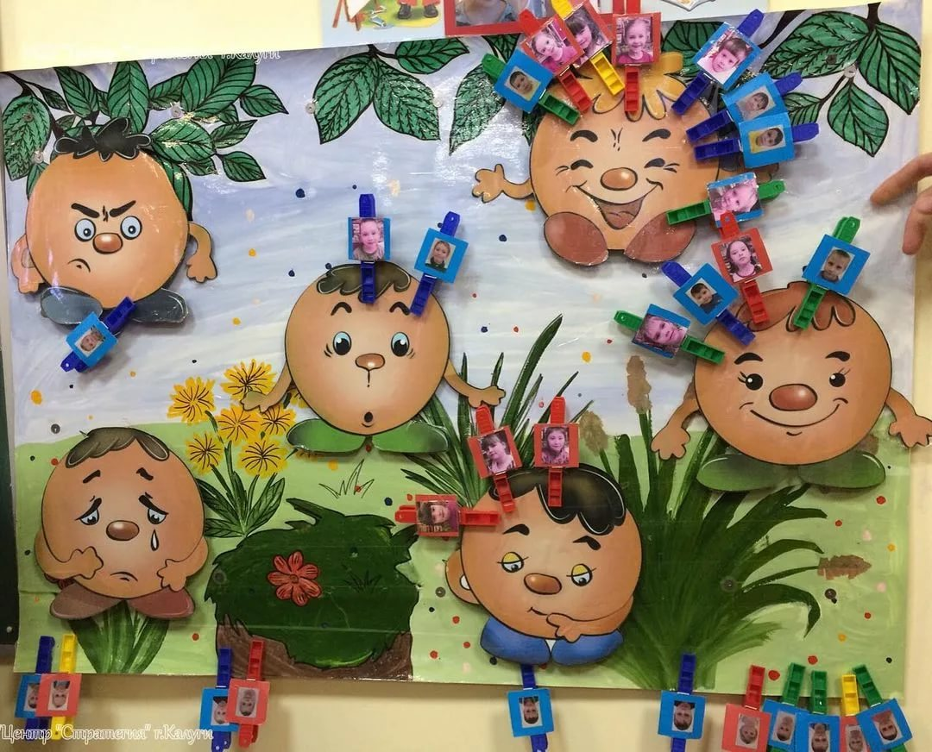
Работающий стенд «Мое самочувствие»

Slide 17
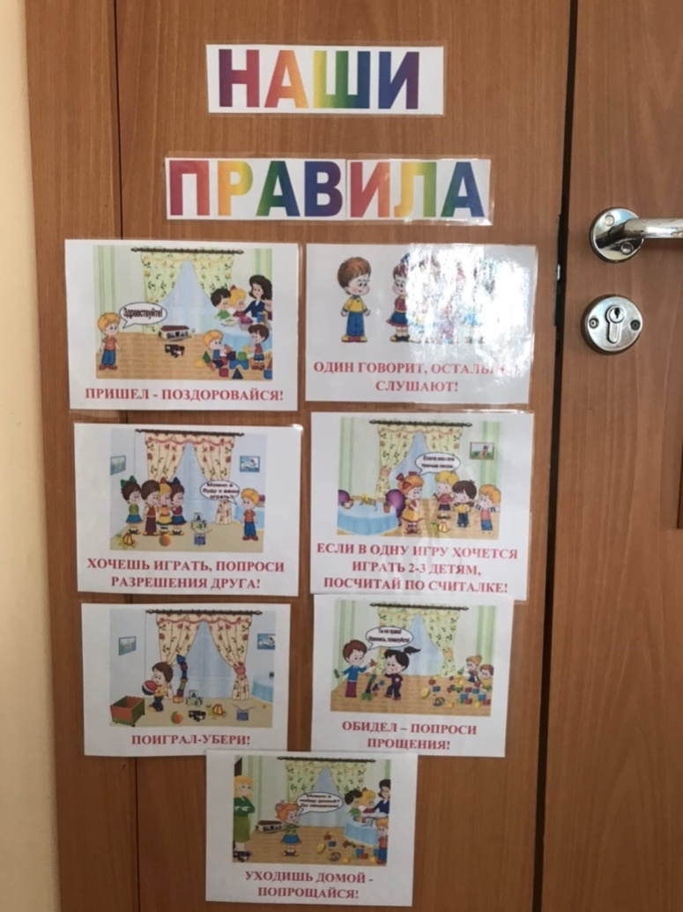
Работающий стенд «Правила группы»

Slide 18
Работающие стенды
Педагогические
Психологические
Доска выбора
Три вопроса
Письмо родителям
Интерактивные записки
Деловые хлопоты
Календарь природы
Дни проживания
Здравствуй, я пришел!
Звезда недели
Все обо мне
Мое самочувствие
Правила группы

